Slide 1

Clase 04. SQL
SUBLENGUAJES SQL

Slide 2


RECUERDA PONER A GRABAR LA CLASE

Slide 3

Reconocer e implementar las sentencias complementarias de SQL
Identificar las funciones en SQL
Identificar los diferentes tipos de intersección en tablas SQL
OBJETIVOS DE LA CLASE

Slide 4
MAPA DE CONCEPTOS

Slide 5

MAPA DE CONCEPTOS CLASE 3
ORDER BY
LIMIT
CLÁUSULAS de la sentencia SELECT
HAVING
GROUP BY
Funciones de agrupación
Operadores
=, NOT, <, >, =>, <=, IN, LIKE
JOIN entre dos Tablas
INNER
LEFT
RIGHT
OUTER

Slide 6

Comenzamos en el poder, y a su vez la complejidad que el lenguaje SQL tiene para el procesamiento, así como la obtención de información de una base de datos.
Veamos ahora de qué se tratan los sublenguajes SQL, y cuál es el objetivo de integrarlos en el uso cotidiano de éste.

Slide 7

SUBLENGUAJES SQL

Slide 8
PERO PRIMERO...

Slide 9
¡VAMOS A PRACTICAR UN POCO!

Slide 10
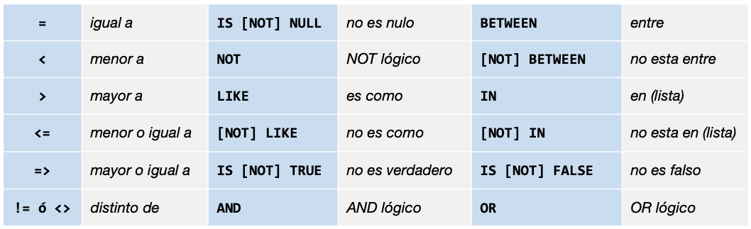
OPERADORES DE COMPARACIÓN
Pre-calentemos con algunos ejemplos, combinando operadores de comparación mencionados la clase anterior, para ponernos en línea con el resto de los temas que siguen.

Slide 11

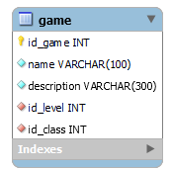
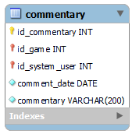
PRÁCTICAS CON OPERADORES
Veamos cómo combinar diferentes operadores sobre la tabla GAME y COMMENTARY, para obtener diferentes resultados posibles.
Notes:
Vamos a revisar la estructura de las tablas COMMENTARY y GAME para resolver las consultas, sus columnas los tipos de datos

Slide 12

Resolver las siguientes consultas:
Todos los comentarios sobre juegos desde 2019 en adelante.
Todos los comentarios sobre juegos anteriores a 2011.
Los usuarios y texto de aquellos comentarios sobre juegos cuyo código de juego (id_game) sea 73
Los usuarios y texto de aquellos comentarios sobre juegos cuyo id de juego no sea 73.
Aquellos juegos de nivel 1.
Aquellos juegos sean de nivel 14 o superior.
Aquellos juegos de nombre 'Riders Republic' o 'The Dark Pictures: House Of Ashes'.
Aquellos juegos cuyo nombre empiece con 'Gran'.
Aquellos juegos cuyo nombre contenga 'field'.
Notes:
Para poder llevar a cabo una consulta de forma correcta, deberás tener presente el tipo de datos almacenado en la tabla, que utilizaremos como filtro dentro del operador de comparación. ¿Pero qué es esto? Veámoslo a continuación:
Tipo de dato String, o Cadena de texto
Los tipos de datos basados en cadenas de texto, o alfanuméricas, deben mencionarse usando comillas simples al momento de hacer la comparación de dicho campo. Mira el siguiente ejemplo:
SELECT *
FROM video_game
WHERE name = 'Riders Republic' OR
name = 'The Dark Pictures: House Of Ashes'
SELECT *
FROM video_game
WHERE name like 'Gran%';
SELECT *
FROM video_game
WHERE name like '%field%';
Tipo de dato Date o DateTime
SQL obra de igual forma con los datos provenientes de fechas y/u horas. Para mencionar los mismos dentro de un operador de comparación, debemos utilizar las mismas comillas simples que para los datos del tipo String.
SELECT *
FROM commentary
WHERE comment_date >= '01/01/2019';
SELECT *
FROM commentary
WHERE comment_date < '01/01/2011';
Tipo de dato numérico
Los tipos de datos numéricos, se utilizan directamente sin comillas.
SELECT id_user, commentary
FROM commentary
WHERE id_game = 73;
SELECT id_user, commentary
FROM commentary
WHERE id_game != 73;
Tipo de datos Nulos
Los tipos de datos nulos no los podemos comparar con igual(=) o distinto (!=) debemos utilizar IS NULL o IS NOT NULL
SELECT *
FROM comment
WHERE last_date IS NULL;

Slide 13


DILEMAS DEL MUNDO SQL
Si pensamos en un campo que debe almacenar el DNI o Cédula de identidad de las personas, ¿qué tipo de dato debería ser el de este campo?
¿NUMÉRICO O STRING? 💬 CONTESTA EN EL CHAT
Notes:
“Para pensar”
¿Cómo crear encuestas de zoom? Disponible en este video.
El docente generará una encuesta de zoom para que los estudiantes respondan. Esto es una actividad de comprobación.
Sugerimos:
Utilizarlo antes del break para que los estudiantes puedan votar en la encuesta antes de ir al mismo.
Al regresar, mostrar los resultados a los estudiantes.
Si hay buena respuesta de este recurso, se recomienda utilizarlo de forma orgánica en más instancias de la clase.

Slide 14
DILEMAS DEL MUNDO SQL
Y si pensamos en un campo contable, que debe almacenar el año de ejercicio de los asientos registrados, ¿qué tipo de dato deberíamos darle a este campo?
¿NUMÉRICO O STRING? 💬 CONTESTA EN EL CHAT
Notes:
“Para pensar”
¿Cómo crear encuestas de zoom? Disponible en este video.
El docente generará una encuesta de zoom para que los estudiantes respondan. Esto es una actividad de comprobación.
Sugerimos:
Utilizarlo antes del break para que los estudiantes puedan votar en la encuesta antes de ir al mismo.
Al regresar, mostrar los resultados a los estudiantes.
Si hay buena respuesta de este recurso, se recomienda utilizarlo de forma orgánica en más instancias de la clase.

Slide 15
ORDENAMIENTO DE DATOS

Slide 16
ORDER BY

Slide 17

LA SENTENCIA ORDER BY
Así como podemos consultar, seleccionar qué mostrar y cuáles datos filtrar, SQL nos brinda también la posibilidad de ordenar la información. Para el ordenamiento de la misma, debemos recurrir a la sentencia ORDER BY.

Slide 18
Podemos especificar una o más columnas, separando las mismas por una coma, para que el resultado SQL muestre los datos ordenados de acuerdo a nuestro criterio o necesidad.
SELECT (campos)
FROM (tabla)
WHERE (condición)
ORDER BY (columna)

Slide 19
SELECT
...
ORDER BY (columna)
ASC
Existen dos tipos de ordenamiento (de uso opcional):
ASC
DESC
Si no especificamos ninguno, SQL ordena de forma ASC.

Slide 20


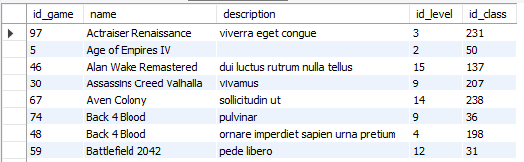
PRÁCTICAS CON ORDENAMIENTO
Seleccionemos todos los registros de la tabla GAME, ordenados por name de forma ascendente (ASC).

Slide 21

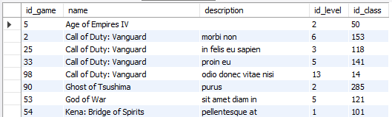
PRÁCTICAS CON ORDENAMIENTO
Ahora seleccionemos todos los registros de la tabla GAME, ordenados por id_level de forma descendente (DESC) y apliquemos el filtro donde el nombre (name) contenga el texto “of”

Slide 22
LIMIT

Slide 23
LA SENTENCIA LIMIT
La utilizamos al final de toda la sentencia SELECT, para restringir el número de filas en el resultado de la consulta.
LIMIT espera uno o dos parámetros:
desde qué registro comenzar a mostrar.
el total de registros próximos a mostrar.

Slide 24
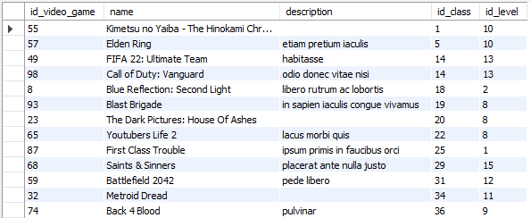
SELECT *
FROM game
ORDER BY id_class
LIMIT 5;
Si especificamos un solo parámetro numérico, nos devolverá sólo los primeros N registros del resultado de la consulta.

Slide 25
SELECT *
FROM game
ORDER BY id_class
LIMIT 3, 5;
Si especificamos dos parámetros numéricos, se listarán los N registros del resultado de la consulta, partiendo de la posición indicada por el primer parámetro.

Slide 26


USO DE LIMIT TOP
Si alguna vez debes trabajar con SQL Server, ten presente que este motor de BD no incluye la sentencia LIMIT.
En su lugar, utiliza la sentencia TOP para devolverte los primeros N registros de la consulta solicitada. Ejemplo en codigo SQL Server:
SELECT TOP 10 *
FROM game ORDER BY id_class DESC;

Slide 27
☕
BREAK
¡5/10 MINUTOS Y VOLVEMOS!

Slide 28
ALIAS

Slide 29
USO DE ALIAS
SQL Alias es una forma de acotar el nombre de una tabla o columna, simplificando así su uso en sentencias SQL
Se logra reducir las sentencias SQL cuando incluyen dos o más tablas y/o varios campos
Se debe usar la palabra reservada AS, seguida del alias que se desea dar a dicho campo o tabla

Slide 30
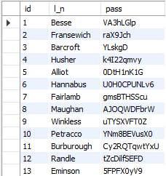
SELECT
su.id_system_user AS id,
su.last_name AS l_n,
su.password AS pass
FROM system_user su
ORDER BY su.id_system_user;
La integración de Alias es ideal para acortar el nombre de campos y/o tablas.
Notes:
El uso de Aliases es la forma más fácil de simplificar el nombre de cada campo y/o tabla cuando debemos trabajar con éstos.
En este simple ejemplo no se aprecia o no aporta mucho la simplificación de estos datos, pero cuando comencemos a ver ejemplos más elaborados, donde combinamos dos, tres y hasta cuatro tablas diferentes, con nombres de campos similares, y debamos elaborar agrupaciones, ordenamientos y funciones sobre determinados campos, veremos que utilizar ALIAS será una opción útil, tanto sobre el nombre de un campo como también del nombre de las tablas.

Slide 31
FUNCIONES DE AGREGACIÓN

Slide 32
DEFINICIÓN

Slide 33
FUNCIONES DE AGREGACIÓN
Así como SQL nos permite obtener datos de una o más tablas, también nos permite obtener valores simplificados o resumidos, sobre datos específicos que necesitemos
Esto se conoce como Funciones de Agregación o Agrupación.

Slide 34
FUNCIONES DE AGRUPACIÓN
Podemos combinar funciones de totalización, conteo, promedios, valores mínimos y/o máximos, entre otras, al momento de realizar la consulta
Las funciones de agregación se combinan con la cláusula GROUP BY y el uso de AS

Slide 35
REPASO POR LAS FUNCIONES

Slide 36
COUNT()
SELECT COUNT(*) AS total_level
FROM level_game;
Devuelve el número total de filas seleccionadas en una consulta
Notes:
En éste ejemplo nos devolverá la cantidad de registros que contiene la tabla de niveles de juegos (level_game)

Slide 37
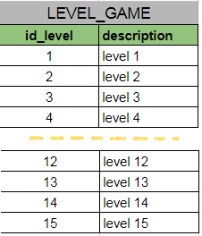
MIN()
SELECT MIN(id_level)
AS min_level
FROM level_game;
Devuelve el valor mínimo de un campo que especifiquemos

Slide 38
MAX()
SELECT MAX(id_level)
AS max_level
FROM level_game;
Devuelve el valor máximo de un campo que especifiquemos

Slide 39
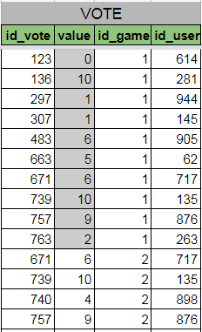
SUM()
SELECT SUM(value)
FROM vote
WHERE id_game = 1;
Devuelve la suma de los valores de un campo que especifiquemos
Notes:
La función SUM y AVG, a diferencia de MIN y MAX sólo se utiliza en columnas numéricas.
En el ejemplo nos devuelve el puntaje total que ha recibido por los votos el juego cuyo id es 1.

Slide 40
AVG()
SELECT AVG(value)
FROM vote
WHERE id_game = 1;
Devuelve el valor promedio de un campo que especifiquemos
Notes:
La sentencia
SELECT AVG(value), count(*), sum(value)
FROM vote
where id_game = 1;
me devolverá 5, 10 y 50 para los datos indicados en la tabla.
5
10
50

Slide 41

EJEMPLO EN VIVO
VEAMOS A LAS FUNCIONES DE AGRUPACIÓN EN ACCIÓN.

Slide 42
GROUP BY

Slide 43
GROUP BY
Como ya mencionamos, la cláusula GROUP BY es fundamental para usarse junto a las funciones de agregación, la debemos utilizar cuando debemos obtener información que nace de la agrupación de registros
Por lo tanto, será el aliado ideal para usarse junto a COUNT(), SUM() y AVG()
Notes:
Para ser efectivos al momento de totalizar determinados valores, debemos recurrir a GROUP BY quien nos permitirá agrupar por diferentes campos, los resultados de una consulta.
Cuando trabajamos con una base de datos que almacena toda la operatoria propia de un comercio o empresa, la totalización, cálculo de promedios, mínimos y máximos, son datos de consulta frecuente, por lo tanto, GROUP BY juega un papel más que importante en este terreno, junto a las funciones propias que nos permiten obtener dichos resultados.
Dentro de las funciones de agrupación, COUNT(), SUM(), AVG(), son algunas de las que utilizaremos con mayor frecuencia y, para sacar el máximo provecho de ellas, GROUP BY será el aliado ideal.

Slide 44
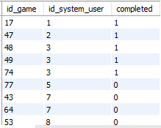
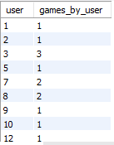
SELECT
id_system_user AS user, COUNT(*) AS games_by_user
FROM play
GROUP BY id_system_user;

Slide 45
HAVING

Slide 46
HAVING
HAVING, al igual WHERE, permite establecer condiciones para filtrar los resultados. Para ello, necesitamos generar campos con resultados filtrados, para luego sumar a HAVING
Por lo tanto, debemos tener presente que esta sentencia solo funciona con campos generados a partir de una función

Slide 47
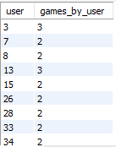
SELECT
id_system_user AS user, COUNT(*) AS games_by_user
FROM play
GROUP BY id_system_user
HAVING COUNT(*) > 1;

Slide 48

PRÁCTICAS DE AGRUPAMIENTO
Implementemos las diferentes opciones de orden y agrupamiento de datos
Tiempo estimado: 10 minutos

Slide 49

PRÁCTICAS DE AGRUPAMIENTO
Partiendo de la tabla, debes determinar qué resultado obtendrás, implementando las consultas de la diapositiva siguiente
Comentaremos los resultados en la clase, a través del sistema de chat

Slide 50
PRÁCTICAS DE AGRUPAMIENTO
SELECT * FROM commentary ORDER BY id_system_user desc;
SELECT * FROM commentary ORDER BY id_system_user LIMIT 3;
SELECT COUNT(id_system_user ) AS comments, id_system_user
FROM commentary GROUP BY id_system_user ;
SELECT COUNT(id_system_user ) AS comments, id_system_user
FROM commentary
GROUP BY id_system_user
HAVING comments > 2;

Slide 51
JOIN

Slide 52
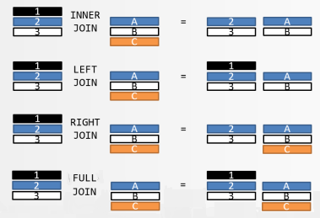
CONCEPTO
JOIN permite combinar registros de diferentes tablas, complementándose con la cláusula ON, la cual establece la condición por la cual queremos unir las tablas. Generalmente son campos comunes entre tablas. Los tipos de JOIN importantes, son cuatro:

Slide 53
INNER JOIN

Slide 54
INNER JOIN
INNER JOIN, o JOIN, retorna todas las filas de las dos tablas siempre que haya coincidencia por el campo declarado en el ON.
El resultado es NULL cuando no hay coincidencia alguna.
SELECT nombres_columnas FROM tabla1 INNER JOIN tabla2
ON tabla1.columna_relacion = tabla2.columna_relacion;

Slide 55
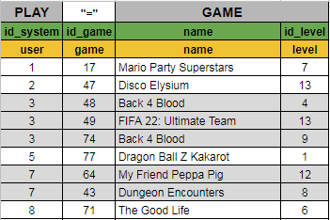
SINTAXIS: inner join
Armamos la consulta utilizando INNER JOIN para llegar al resultado deseado.
SELECT id_system_user as user, g.id_game as game, name,
id_level as level
FROM play p INNER JOIN game g ON (p.id_game = g.id_game);

Slide 56
LEFT JOIN

Slide 57
LEFT JOIN
LEFT JOIN, retorna todas las filas de la tabla izquierda que coincidan con las filas de la tabla derecha
El resultado es NULL del lado derecho, cuando no hay coincidencia.
SELECT nombres_columnas FROM tabla1 LEFT JOIN tabla2
ON tabla1.columna_relacion = tabla2.columna_relacion;

Slide 58
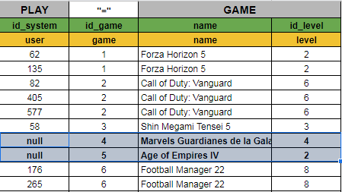
SINTAXIS: left join
Armamos la consulta utilizando LEFT JOIN para llegar al resultado deseado
SELECT id_system_user as user, g.id_game as game,
name, id_level as level
FROM game g LEFT JOIN play p
ON (p.id_game = g.id_game);
Notes:
El juego 4 y 5 no es jugado por ningún jugador, “Lista de todos los juegos aún si alguien no los jugó”

Slide 59
RIGHT JOIN

Slide 60
RIGHT JOIN
RIGHT JOIN, retorna todas las filas de la tabla derecha que coincidan con las filas de la tabla izquierda
El resultado es NULL cuando no hay coincidencia del lado izquierdo
SELECT nombres_columnas FROM tabla1 RIGHT JOIN tabla2
ON tabla1.columna_relacion = tabla2.columna_relacion;

Slide 61
SINTAXIS: right join
Armamos la consulta utilizando RIGHT JOIN para llegar al resultado deseado
SELECT id_system_user as user, g.id_game as game,
name, id_level as level
FROM play p RIGHT JOIN game g
ON (p.id_game = g.id_game);
Notes:
Sólo se pusieron en distinto orden las tablas en el JOIN, pero la consulta es la misma “Lista de todos los juegos aún si alguien no los jugó”

Slide 62
FULL JOIN

Slide 63
FULL JOIN
FULL JOIN, retorna todas las filas de la tabla derecha y también las filas de la tabla izquierda.
Básicamente combina los resultados de LEFT y RIGHT JOIN, pudiendo tener valores nulo de ambos lados.
Nota: MySQL no soporta FULL JOIN.
SELECT nombres_columnas FROM tabla1 OUTER JOIN tabla2
ON tabla1.columna_relacion = tabla2.columna_relacion;

Slide 64
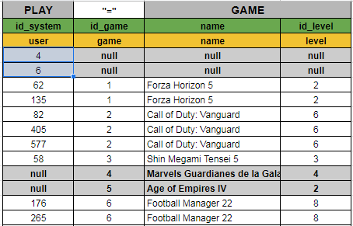
SINTAXIS: full join
Armamos la consulta utilizando FULL JOIN para llegar al resultado deseado.
SELECT s.id_system_user as user, g.id_game as game,
name, id_level as level
FROM system_user s FULL JOIN play p
ON (s.id_system_user = p.id_system_user)
FULL JOIN game g ON (p.id_game = g.id_game);
Notes:
Aquí siguiendo la línea de ejemplo anterior podemos pensar en listar todos los jugadores SYSTEM_USER, aunque no hayan jugado ningún juego (PLAY), junto con los juegos (GAME) aunque no hayan sido jugados por ningún jugador.

Slide 65

2
DIAGRAMA ENTIDAD-RELACIÓN
Iniciaremos el diseño de la base de datos de nuestro proyecto final.

Slide 66

DIAGRAMA ENTIDAD-RELACIÓN
Formato: PPT o Slides nombrado como “Lista+Apellido” Sugerencia: En caso de ser un archivo en línea, activar permisos de acceso. Utilizar como guía la práctica y el desafío genérico de la clase.
>> Consigna: Diseñar el modelo entidad-relación de al menos dos de las temáticas elegidas para el proyecto final. >> Aspectos a incluir en el entregable: Definir al menos cinco tablas Crear el diagrama de entidad-relación con todos sus componentes: Entidades Acciones de relacionamiento Tipos de relación Campos clave

Slide 67

¿PREGUNTAS?

Slide 68
¡MUCHAS GRACIAS!
Resumen de lo visto en clase hoy:
Prácticas con Operadores de comparación
ORDER BY - LIMIT - HAVING
GROUP BY - Funciones de agrupación
JOIN entre dos tablas

Slide 69

OPINA Y VALORA ESTA CLASE

Slide 70
#DEMOCRATIZANDOLAEDUCACIÓN

